Slide 1
День космонавтики.
12 апреля –
Составил и внес изменения. Алямкин Александр Тимофеевич
учитель Леплейского УКП.
В этот день во всём мире отмечается первый полёт человека в космос.

Slide 2
Космос
(греч. κόσμος — «мир») - то же самое, что и Вселенная. В буквальном переводе с греческого космос означает — порядок.

Slide 3
К.Э.Циолковский:
«Человечество не останется вечно на Земле…Планета есть колыбель разума, но нельзя же вечно жить в колыбели»

Slide 4
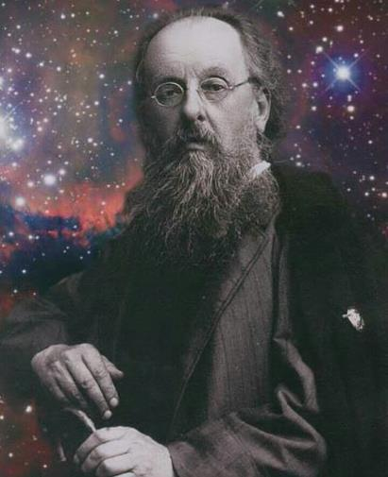
Константин Эдуардович Циолковский (1857-1935)
Отец русской космонавтики, русский ученый и изобретатель
в области аэродинамики, ракетодинамики, теории воздухоплавания, основоположник современной космонавтики.

Slide 5
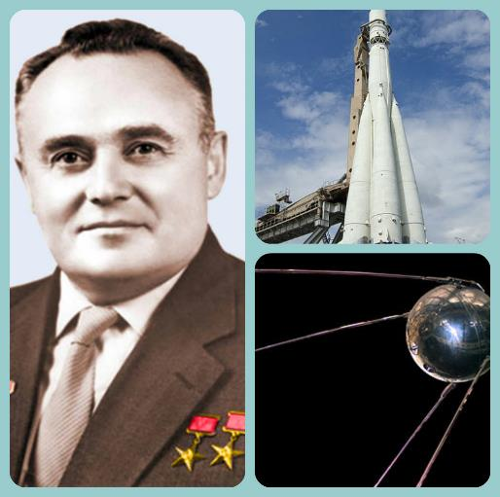
Сергей Павлович Королев
(1906-1966)
Советский учёный, инженер-конструктор, главный организатор производства ракетно-космической техники и ракетного оружия СССР и основоположник практической космонавтики.Под руководством Сергея Павловича Королёва был организован и осуществлён запуск первого искусственного спутника Земли и первого космонавта планеты Юрия Гагарина.

Slide 6
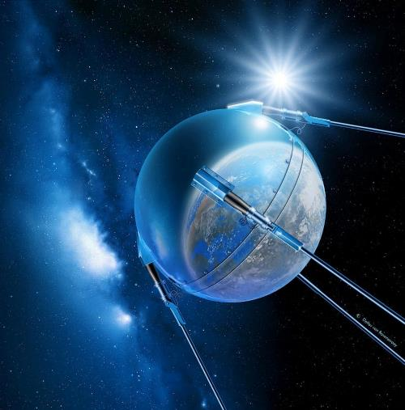
Первый спутник
Начало освоения космоса было положено 4 октября 1957 г., когда был запущен первый искусственный спутник Земли Спутник-1. Первый в истории человечества спутник просуществовал
92 суток, совершив 1440 оборотов вокруг Земли.

Slide 7
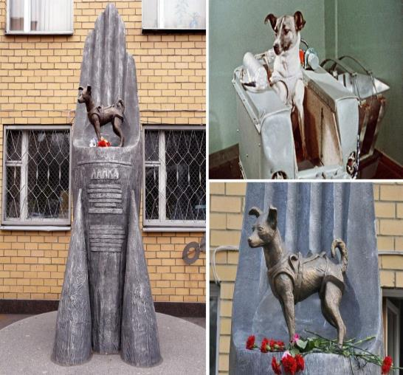
Первое животное в космосе
3 ноября 1975 года на околоземную орбиту вышел "Спутник-2".
Вместе с ним в космос отправилось первое животное - собака Лайка.
Памятник собаке Лайке, которая стала первым живым существом, побывавшем в космосе, установлен в Москве.

Slide 8
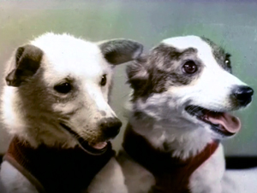
Белка и Стрелка – первые космонавты
19 августа 1960 г. совершён первый в истории орбитальный полёт в космос живых существ с успешным возвращением на Землю. На корабле «Спутник-5» орбитальный полёт совершили собаки Белка и Стрелка.
Белка (слева) и Стрелка (справа)

Slide 9
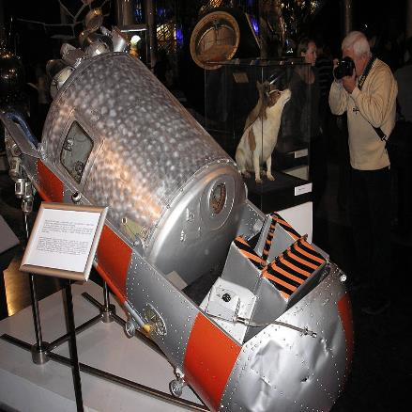
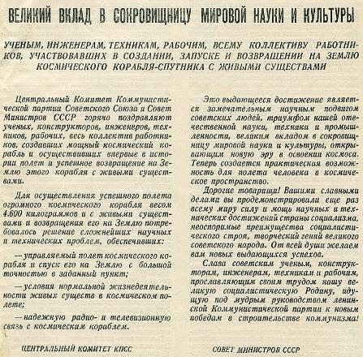
Белка и Стрелка – первые космонавты
Сообщение ЦК КПСС и Совета Министров СССР о космическом полёте собак Белка и Стрелка. 1960 год.
Катапультируемый контейнер Белки и Стрелки в Музее космонавтики

Slide 10
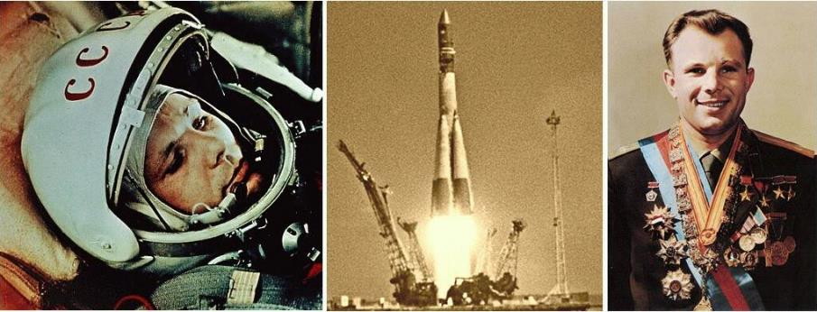
Юрий Алексеевич Гагарин -
Первый космонавт планеты
12 апреля 1961 года советский космонавт Юрий Алексеевич Гагарин на космическом корабле «Восток-1» стартовал с космодрома Байконур и впервые облетел нашу планету. Полёт длился 1 час 48 минут.

Slide 11
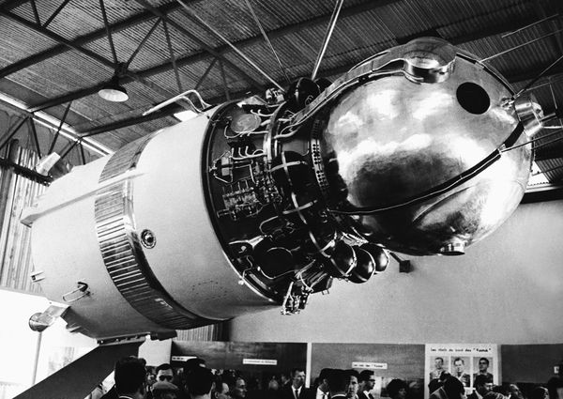
«Восток-1» — космический корабль из серии «Восток», первый космический аппарат, поднявший человека на околоземную орбиту.
Масса аппарата — 4,725 т, диаметр герметичного корпуса — 2,2 м, длина (без антенн) — 4,4 м, максимальный диаметр — 2,43 м .

Slide 12
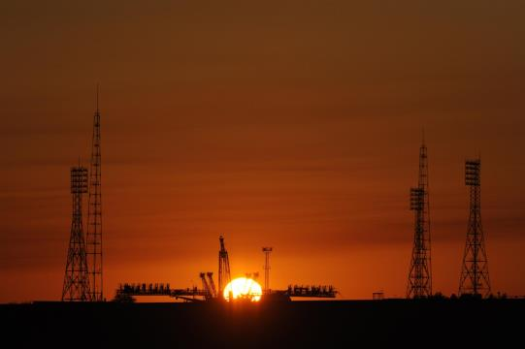
12 апреля 1961 года, 09:07 — время старта первого полёта человека в космос с космодрома Байконур.

Slide 13
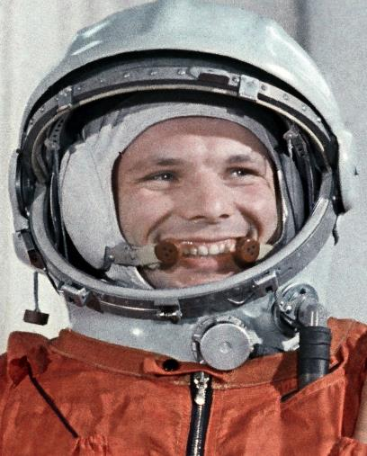
Юрий Алексеевич
Гагарин (1934-1968)
Советский лётчик-космонавт, Герой Советского Союза, кавалер высших знаков отличия ряда государств, почётный гражданин многих российских
и зарубежных городов. Первый человек в космосе.
Юрий Гагарин трагически погиб в авиационной катастрофе.
Урна с прахом находится в Кремлёвской стене.

Slide 14
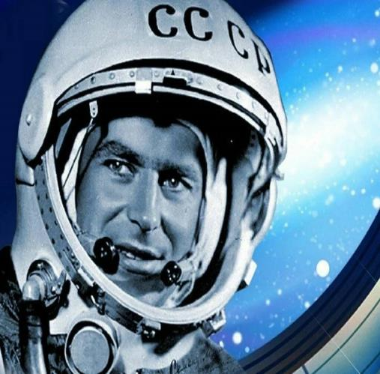
Герман Степанович Титов
(1935-2000)
Советский космонавт, первый человек, совершивший длительный космический полёт (более суток), второй советский человек в космосе, второй человек в мире, совершивший орбитальный космический полёт, самый молодой космонавт в истории. Герой Советского Союза. Дублёр Юрия Гагарина; доктор военных наук, доцент.

Slide 15
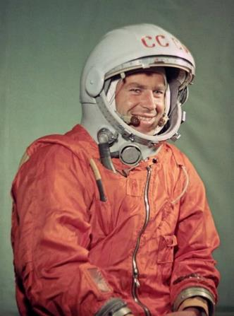
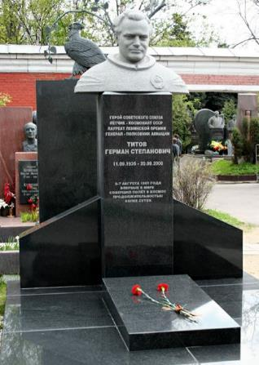
Герман Степанович Титов
(1935-2000)
Могила Г. Титова на Новодевичьем кладбище в Москве
Ему было всего 25 лет, однако именно он являлся дублером первого космонавта Юрия Гагарина.

Slide 16
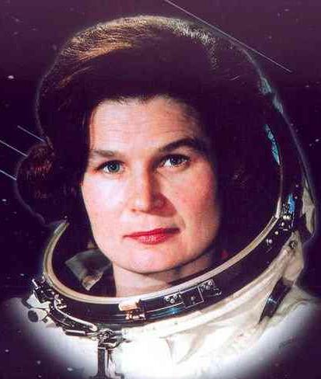
Валентина Терешкова -
Первая женщина-космонавт
Первая в мире женщина-космонавт и первая в нашей стране женщина-генерал авиации Валентина Владимировна Терешкова совершила свой полет 16 июня
1963 года на космическом корабле "Восток-6".
Ее космический позывной "Чайка" облетел вокруг планеты 48 раз.

Slide 17
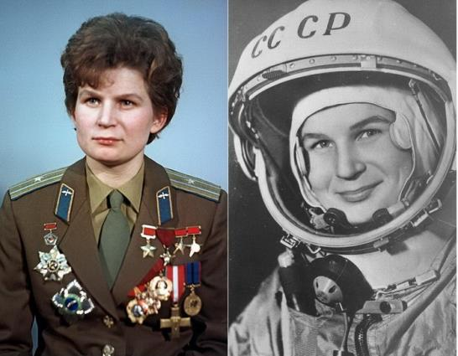
Валентина Терешкова -
Первая женщина-космонавт
Полет Терешковой на космическом корабле "Восток-6" по околоземной орбите вместе с кораблем "Восток-5", пилотируемым Валерием Быковским, продлился двое суток 22 часа 50 минут.

Slide 18
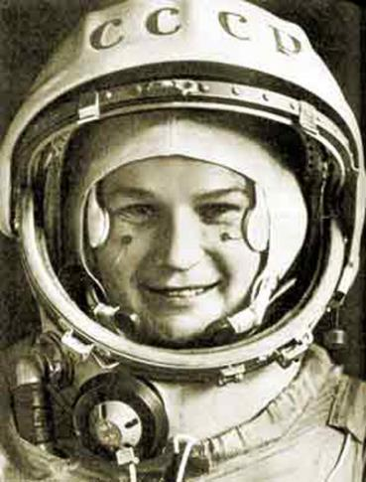
Валентина Терешкова -
Первая женщина-космонавт
Советский космонавт, первая в мире женщина-космонавт, Герой Советского Союза. Лётчик-космонавт СССР № 6, 10-й космонавт мира. Единственная в мире женщина, совершившая космический полёт в одиночку. Удостоена также званий Героя Социалистического Труда ЧССР, Героя Социалистического Труда НРБ, Героя Труда Вьетнама и Героя Труда МНР. Генерал-майор в отставке, первая в России женщина в звании генерал-майора.

Slide 19
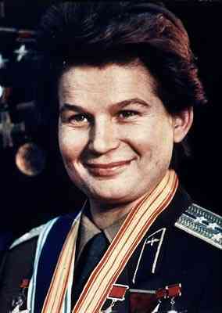
Валентина Терешкова -
Первая женщина-космонавт
Валентина Терешкова - кандидат технических наук, профессор, автор более 50 научных работ, генерал-майор авиации, Герой Советского Союза. Именем Терешковой назван кратер на Луне.

Slide 20
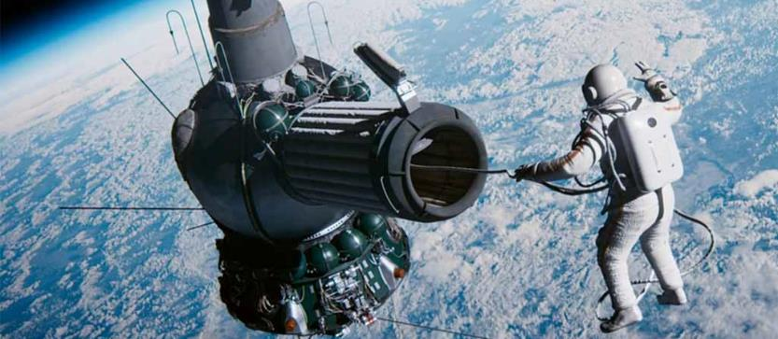
Выход в открытый космос
18 марта 1965 г. совершён первый в истории выход человека в открытый космос. Космонавт Алексей Архипович Леонов совершил выход в открытый космос из корабля.

Slide 21
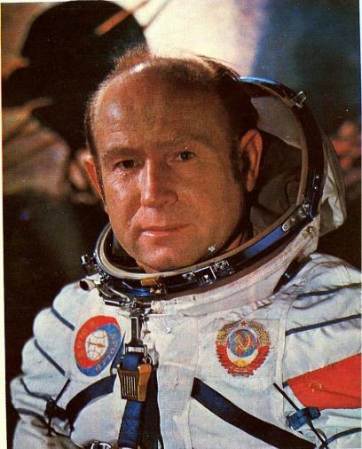
Алексей Архипович
Леонов (1934 -2019)
Советский космонавт
№ 11, первый человек, вышедший в открытый космос. Дважды Герой Советского Союза. Лауреат Государственной премии СССР.

Slide 22
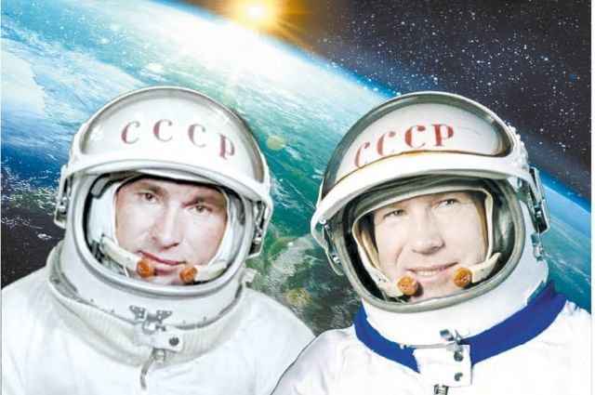
Алексей Архипович
Леонов (1934 -2019)
Свой первый полёт в космос Алексей Леонов совершил в марте 1965 года совместно с Павлом Беляевым, на корабле «Восход-2». Их полёт продолжался
2 суток.

Slide 23
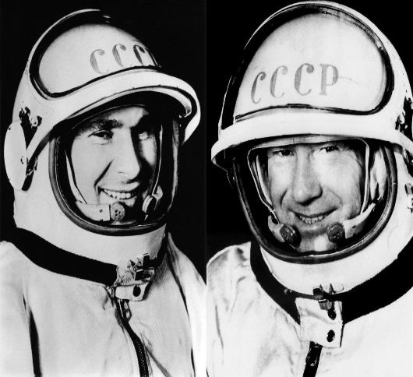
Алексей Архипович
Леонов (1934 -2019)
«Алмаз» позывной Павла Ивановича Беляева, «Алмаз-2» позывной Алексея Архиповича Леонова – они открыли дорогу в открытый космос.

Slide 24
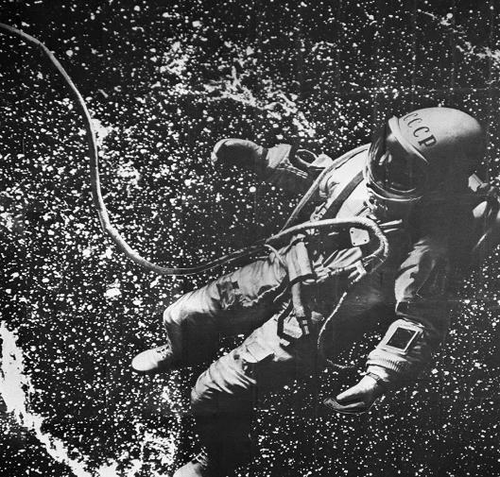
Алексей Архипович
Леонов (1934 -2019)
В ходе этого полета Леонов вышел в открытый космос – первым из космонавтов –
и находился там около 12 минут.

Slide 25
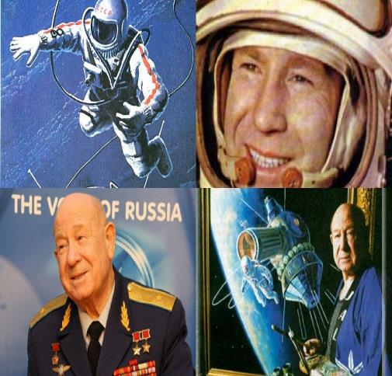
Алексей Архипович
Леонов (1934 -2019)
Имя Алексея Леонова носит кратер на Луне, улицы в Перми, Калининграде и Кемерово, Кременчуге и т.д. Он является почетным гражданином
30 городов мира.

Slide 26
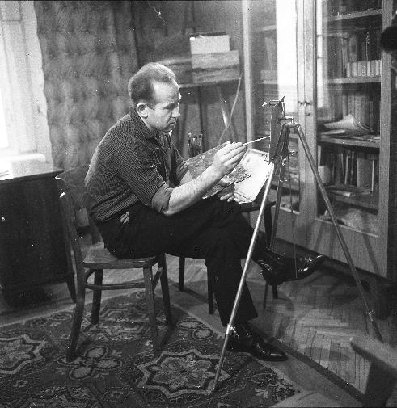
Алексей Архипович
Леонов (1934 -2019)
Алексей Леонов - автор около 200 картин
и 5 художественных альбомов, среди которых космические пейзажи, фантастика, земные пейзажи, портреты друзей.

Slide 27
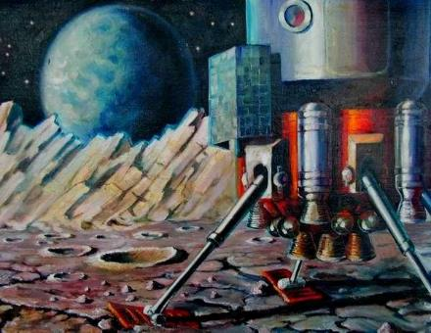
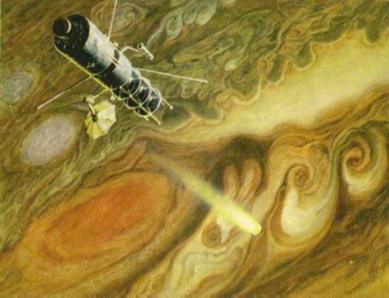
Алексей Архипович
Леонов (1934 -2019)
Алексей Леонов –
художник-космонавт

Slide 28
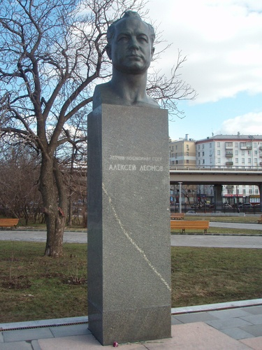
Алексей Архипович
Леонов (1934 -2019)
В Москве установлен памятник дважды
Герою СССР А.А. Леонову.

Slide 29
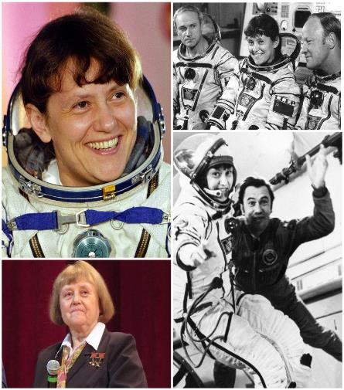
Светлана Евгеньевна Савицкая
Вторая в мире женщина-космонавт после Валентины Терешковой. Первая в мире женщина-космонавт, вышедшая в открытый космос. Дважды Герой Советского Союза. Лётчик-космонавт СССР. Заслуженный мастер спорта СССР. Депутат Верховного Совета СССР. Депутат Государственной Думы Федерального Собрания Российской Федерации. Единственная женщина — дважды Герой Советского Союза за всю историю СССР.

Slide 30
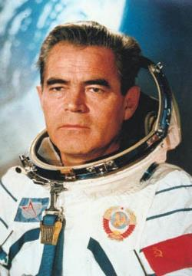
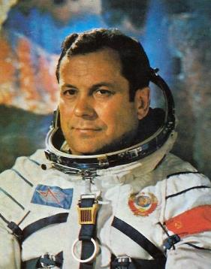
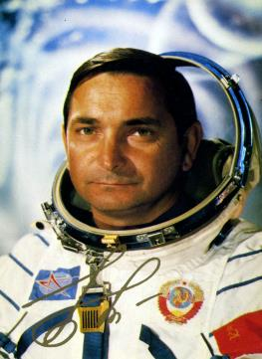
Космонавты-герои
Николаев Андриян Григорьевич
(1929-2004)
Попович Павел Романович
(1930-2009)
Быковский Валерий Федорович
(1934-2019)

Slide 31
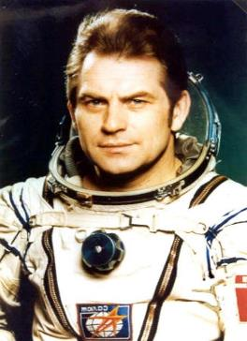
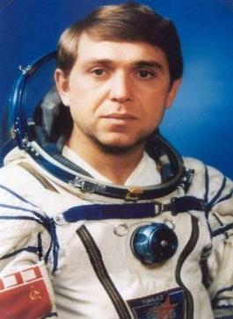
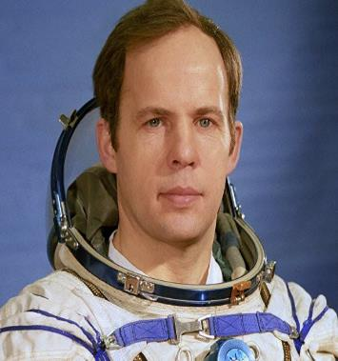
Космонавты-герои
Комаров Владимир Михайлович
(1927-1967)
Волков Александр Александрович
(род. 1948)
Соловьев Анатолий Яковлевич
(род.1948)

Slide 32
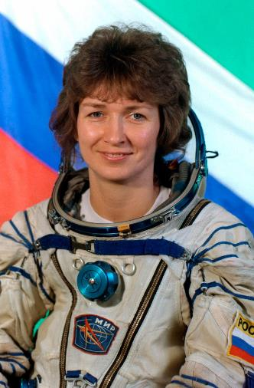
Космонавты-герои
Елена Владимировна Кондакова – третья женщина-космонавт СССР
и России. Первая из женщин, совершившая длительный космический полет. Всего совершала два полета в космос.
Длительность первого полета (1994-1995 гг.): 169 суток 05 часов 21 минута 35 секунд.
Длительность второго полета (1997 гг.): 9 суток 5 часов 20 минут 48 секунд.
Получила звание Герой России.

Slide 33
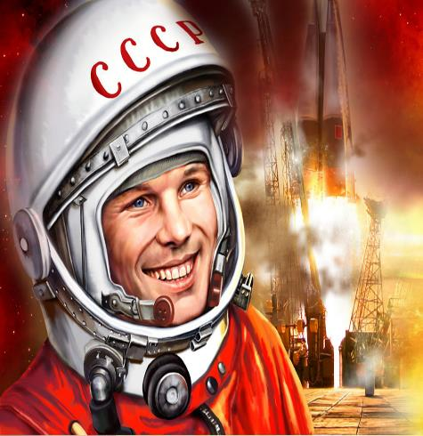
С праздником, наши дорогие космонавты!
Кто полетел к планетам первый?
Какой в апреле праздник раз в году?
О космосе слагаются легенды,
Герои - космонавты на виду!
Им на земле спокойно не живётся,
Их почему - то вечно тянет в высь,
Им звёзды покоряются, сдаются,
На их погонах золотом зажглись.
Прекрасно знает с детства мальчик каждый,
Гагарин Юрий - космоса герой,
Ведь космонавтом не рождаются однажды,
Он может рядом быть с тобой или со мной.
И вновь в неведомые дали
Корабль космический взлетит...
Пусть сбудется, о чём во сне мечтали,
Летите, дети, в небо, путь открыт!

Slide 34
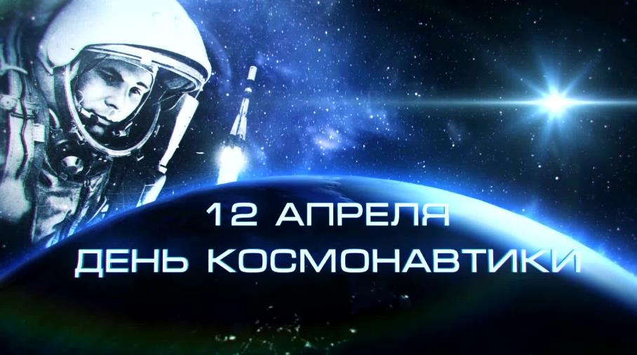
Всем спасибо за внимание!

